Slide 1
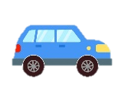
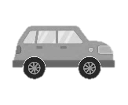
題目：從自動化接管後速度感知對駕駛行為之影響
心理負荷
主觀量表
接管任務
環境
年齡
(老年 VS 年輕)
部分自動駕駛(AM)
快到慢
慢到快
高負荷
低負荷
道路事件
駕駛績效
自動化高速公路
手動60km/h
自動110km/h
自動110km/h
手動60km/h

Slide 2
第二章
自動駕駛發展現況
速度感覺對駕駛的影響
變化車道決策要素
自動駕駛的接管

Slide 3
年齡對自動駕駛的影響
題目 | 作者&期刊 | 發現 | 應用
Age differences in the takeover of vehicle control and engagement in non-driving-related activities in simulated driving with conditional automation. | Clark & Feng.(2017) Accident Analysis & Prevention | 年輕和年長的駕駛對NDRT的活動類型表現出不同的偏好。 | 不同年齡的駕駛在參與不同NDRT時會有不同的表現，在設計任務時可參考
The influence of age on the take-over of vehicle control in highly automated driving. | Körber, Gold, Lechner, & Bengler.(2016) Transportation research part F: traffic psychology and behaviour | 年輕和年長司機之間的接管時間沒有差異。 年長的司機剎車更頻繁、更強，並保持更高的 TTC。 交通密度的增加和次要任務對兩個年齡組的影響相同。 | 本研究對不同交通密對執行NDRT後之接管接校進行調查，可以應用在不同駕駛速度上，探討會有何種差異。
Notes:
Körber, M., Gold, C., Lechner, D., & Bengler, K. (2016). The influence of age on the take-over of vehicle control in highly automated driving. Transportation research part F: traffic psychology and behaviour, 39, 19-32.

Slide 4
道路環境密度
題目 | 作者&期刊 | 發現 | 應用
Manual takeover and handover of a simulated fully autonomous vehicle within urban and extra-urban settings. | Morgan, Alford, Williams, Parkhurst, & Pipe (2017) In International Conference on Applied Human Factors and Ergonomics | 研究中，預計在 20 和 30 英里/小時的城市條件下，交接期間關鍵駕駛性能（例如 SDLP）的接管和恢復手動性能所需的時間將是最短的，會在郊區更高速度下增加狀況。 | 不同的時速區間在不同交通密度下駕駛表現有所差異，表示不同速度會導致不同風險的結果
Taking Over Control From Highly Automated Vehicles in Complex Traffic Situations: The Role of Traffic Density | Gold, Körber, Lechner, & Bengler. (2016). HUMAN FACTORS | 在高密度的交通流量下，更高的加速度、更低的 TTC 和更高碰撞概率的形式影響接管，這也可能是由延遲接管造成 | 較高的交通密度會導致控制車速的能力下降。
Notes:
Körber, M., Gold, C., Lechner, D., & Bengler, K. (2016). The influence of age on the take-over of vehicle control in highly automated driving. Transportation research part F: traffic psychology and behaviour, 39, 19-32.

Slide 5
熟悉自動駕駛接管任務
題目 | 作者&期刊 | 發現 | 應用
Driving without awareness: The effects of practice and automaticity on attention and driving | Charlton, & Starkey.(2011) Transportation research part F: traffic psychology and behaviour | 經過多次實驗，駕駛對劇本難度主觀感受降低。 檢測任務在實驗的後期階段變得非常高效。隨著實驗次數增加，注意力和駕駛表現變得更佳。 | 在相同的劇本中，實驗次數到一定數量，可能成為干擾變相影響駕駛行為
Notes:
Körber, M., Gold, C., Lechner, D., & Bengler, K. (2016). The influence of age on the take-over of vehicle control in highly automated driving. Transportation research part F: traffic psychology and behaviour, 39, 19-32.

Slide 6
接管模式
題目 | 作者&期刊 | 發現 | 應用
Behavioral changes to repeated takeovers in highly automated driving: effects of the takeover-request design and the nondriving-related task modality | Roche, F., Somieski, A., & Brandenburg, S. (2019). Human factors, | 聽覺 TOR 的參與者接管速度更快，並且還表現出更長的 TTC，以及和緩的轉向和煞車行為 | 可在後續實驗中以聽覺+語意音訊來當作TOR的警報提醒。
Notes:
Körber, M., Gold, C., Lechner, D., & Bengler, K. (2016). The influence of age on the take-over of vehicle control in highly automated driving. Transportation research part F: traffic psychology and behaviour, 39, 19-32.

Slide 7
1
自動110km/h
手動60km/h
自動60km/h
手動110km/h
自動化時間

Slide 8
The Influence of the Secondary Tasks on Driving Performance and Mental Workload at Different Speeds
次任務對不同車速下駕駛性能及腦力負荷的影響
作者：Chen, P., Xue, Q., & Jiang, X. (2019)
期刊：In Proceedings of the 2019 3rd International Workshop on Education, Big Data and Information Technology (pp. 33-39).
關鍵字：The secondary task; mental workload; driving performance; speed maintenance ability; lane keeping ability
簡報者：林俊佑
指導教授：柳永青
Notes:
Chen, P., Xue, Q., & Jiang, X. (2019, June). The influence of the secondary tasks on driving performance and mental workload at different speeds. In Proceedings of the 2019 3rd International Workshop on Education, Big Data and Information Technology (pp. 33-39).

Slide 9
簡介
當駕駛須控制縱向、橫向(主要任務)與娛樂、駕駛輔助等車載(次要任務並)執行，使得在駕駛過程中消耗過多的視覺資源、認知資源和動作資源。駕駛員需要同時應對多項任務並保持對車輛的安全控制，容易形成高腦力工作負荷，對駕駛性能和安全構成嚴重威脅(Lansdown, Brook-Carter, & Kersloot, 2004)
Asbridge 等人已經表明，駕駛員使用手機會使交通事故發生的機率增加 70%。美國一項對事故報告的研究表明，手機分心導致了 18% 的致命車禍和 5% 的傷害事故(Overton, Rives, Hecht, 2015)

Slide 10
簡介
不同的車速對駕駛員需要不同的認知資源，從而對駕駛員的心理工作量和駕駛表現產生不同的影響
Mcdonald (1975) 以速度和道路弧度為對心智負荷(mental workload)量進行多項式回歸分析，結果表明速度和道路弧度越大，心智負荷越大。
Chrysler (2010)表示60 MPH比 85 MPH 時駕駛反應更快。85 MPH 的總心智負荷得分比 60 MPH 高 8%。

Slide 11
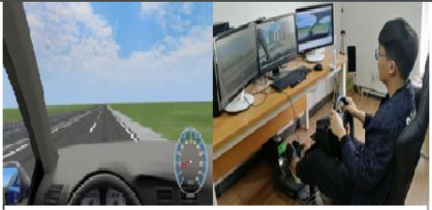
方法-參與者
7 名參與者，年齡在 20 至 25 歲之間。
參與者通過駕駛模擬器練習車輛控制和次要任務操作，直到他們可以將車輛以不同的速度保持在某個車道上。
方法-設備
UC-win/Road軟體上進行實驗場景設計和駕駛模擬數據採集
參與者通過駕駛模擬器操作油門踏板和方向盤來控制車輛。
攝影機固定在主螢上方記錄過程
手機固定在主螢幕上
Notes:
行駛道路設置為直線、平坦、雙向、四車道的城市道路

Slide 12
方法-場景
行駛道路設置為直線、平坦、雙向、四車道的城市道路。
保持在右側車道的中心，盡可能保持恆定速度。
方法-數據收集
次要任務時長：用攝影機記錄參與者的整個任務執行過程，影片記錄任務的開始和結束時間點。
行駛性能參數：出車輛位置、車速、加速度、車道偏離、方向盤輸入值、油門輸入值、剎車輸入值、方向盤轉動率、加速度
心理負荷評估：NASA-TLX 量表、DALI方法（駕駛活動負荷指數）
Notes:
ALI(驾驶活动负荷指数)是NASATLX的修订版，适应了驾驶场景下的任务需求，包括，即注意力努力、视觉需求、听觉需求、时间需求和情境压力5个方面

Slide 13
方法-實驗設計
採四種速度（20km/h、40km/h、60km/h、80km/h）和四種次要任務工況（無次要任務ND、全手動撥號FD、快速手動撥號QD、語音撥號VD）下的駕駛模擬實驗。
次要任務在四種指定速度下依次執行。為減少實驗數據的差異，實驗時統一規定電話號碼為“12345678”，語音撥號的語音內容為“call for 12345678”。
Notes:
為了減少道路因素和駕駛狀態對駕駛性能的影響，實驗者需要觀察被試的路況和駕駛狀態，選擇合適的時間來提示次要任務的開始，當被試駕駛時穩定在直路上，並應留出足夠的時間讓參與者在下一個次要任務之前調整駕駛狀態

Slide 14
方法-程序
練習在FD、QD 和 VD 條件下執行任務
正是實驗，進行16種駕駛條件之組合執行任務駕駛
並完成了16種駕駛條件下的主觀心理工作量評估。

Slide 15
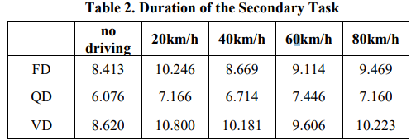
結果-次任務的持續時間
在任何速度下，三種撥號方式按所需時間由長到短依次為VD、FD和QD。 當規定速度為20km/h時，次要任務平均所需時間最長，這可能是被試第一次參加實驗時對次要任務不熟悉所致。

Slide 16
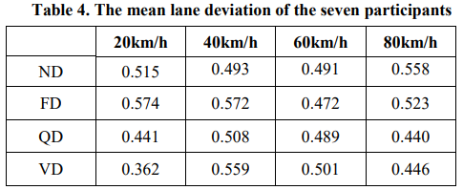
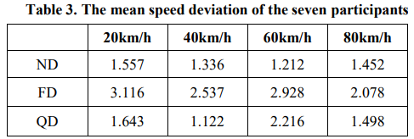
結果-平均速度偏差和車道偏差
與其他撥號方式相比，FD 對速度保持的影響最大(表三)。
速度偏差和車道位置偏差受指定速度和次要任務的影響，但這種影響沒有明顯的規律性(表四)。
Notes:
平均速度偏差和車道偏差
處理了16種駕駛條件下的駕駛性能數據。 計算每個次要任務中行駛速度與規定速度偏差的絕對值

Slide 17
結果-駕駛性能分析
所有駕駛性能數據與四個速度條件和四個次要任務條件two-way ANOVA（見表 5）。
次要任務條件對 MSD、SDSD 和 SDTI 有顯著影響。指定的速度條件對 SDSD、MTI 和 SDTI 有顯著影響。
次要任務條件和指定速度條件之間的相互作用對駕駛性能沒有顯著影響。
Notes:
平均速度偏差（MSD）、速度偏差標準偏差（SDSD）、平均油門輸入（MTI）、油門輸入標準偏差（ SDTI)、平均車道偏差 (MLD)、車道偏差標準偏差 (SDLD)、平均方向盤輸入 (MSWI)、方向盤輸入標準偏差 (SDSWI)。
比較在不同因子下駕駛性能的差異
有兩個自變項的變異數分析

Slide 18
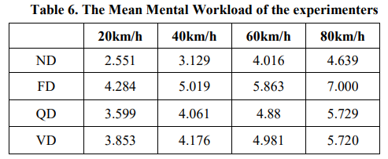
結果-心智負荷
ND、QD、VD、FD的心智工作量逐漸增加。在更高的速度條件下，心智工作量更大。
心理負荷數據與不同速度和不同次要任務進行分析。 次要任務對心智負荷有顯著影響（F=26.30，P0.1）。
Notes:
ACC 和手動駕駛之間的權限轉換可能對交通流效率產生負面影響。

Slide 19
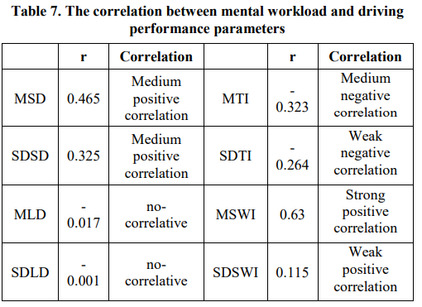
結果-心智負荷對駕駛表現的影響
當心智負荷增加時，速度偏差增大，說明心智負荷降低了速度維持能力，使行駛速度更加不穩定。
隨心智工作量的增加，油門輸入值和油門輸入值的波動變小，說明腦力工作量的增加使駕駛員的加速度更小、更穩定。
心理負荷與車道偏離或車道偏離的波動無關，說明心理負荷的增加對車輛的橫向位置沒有影響。
隨著心智工作量的增加，方向盤的輸入值增加，說明心智工作量的增加導致方向盤控制力增加。
Notes:
平均速度偏差（MSD）、速度偏差標準偏差（SDSD）、平均油門輸入（MTI）、油門輸入標準偏差（ SDTI)、平均車道偏差 (MLD)、車道偏差標準偏差 (SDLD)、平均方向盤輸入 (MSWI)、方向盤輸入標準偏差 (SDSWI)

Slide 20
討論
在任何速度下，任務方式按所需時間由長到短依次為VD、FD和QD。
次要任務的類型和指定速度對次要任務的完成時間有顯著影響。
指定車速的增加對不同次要任務的完成時間影響不同。
三種任務方式中，FD對速度維持的影響最大，可能是因為它消耗了更多的動作和視覺資源。
速度偏差和車道偏差受指定速度和次要任務的影響，但這些影響沒有明顯的規律性。
次要任務條件對 MSD、SDSD 和 SDTI 有顯著影響，指定速度對 SDSD、MTI 和 SDTI 有顯著影響。
次要任務條件和指定速度之間的相互作用對駕駛性能沒有顯著影響。

Slide 21
討論
心智工作量的增加降低了速度保持能力，使行駛速度更不穩定，加速度更小但更穩定。心智工作量的增加對橫向保持能力沒有影響，但使方向盤輸入更多，方向盤操作更不穩定。
先前的研究已經表明(He, Mccarley, Kramer, 2014)，駕駛過程中的認知負荷增加了轉向活動並改善了橫向控制，減少了車道位置的偏移，並將這種現象解釋為駕駛員對危險和風險的補償。
隨著腦力工作量的增加，駕駛員調整駕駛以補償和減少危險(Dozza, Flannagan, Sayer, 2015)

Slide 22
Thank you for your time

